Slide 1
기말고사 ppt
2020213301 박진하

Slide 2
400*400
사이즈창에서
440*560
사이즈 창으로 변경

Slide 3
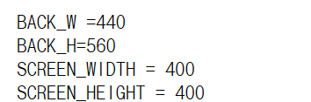
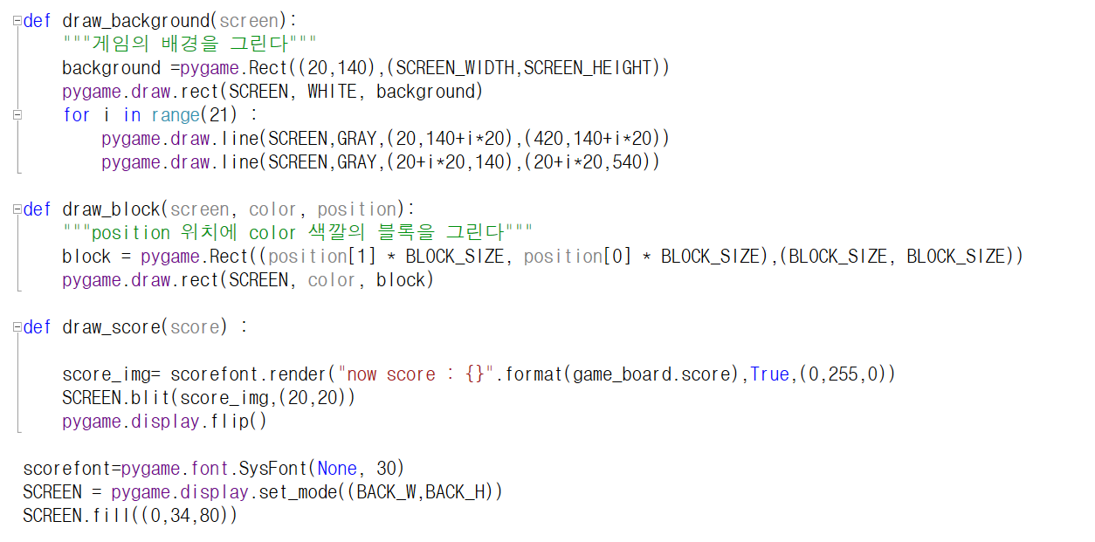
화면 여백추가
격자 추가
뱀,사과 모형변경
화면 여백 색 변경 및 적용

Slide 4
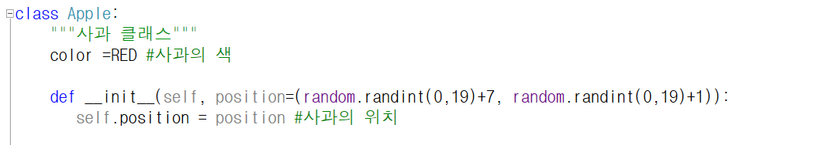
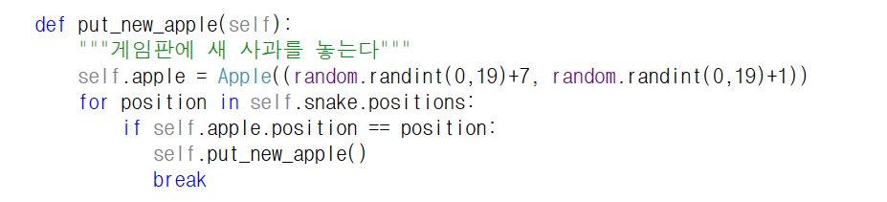
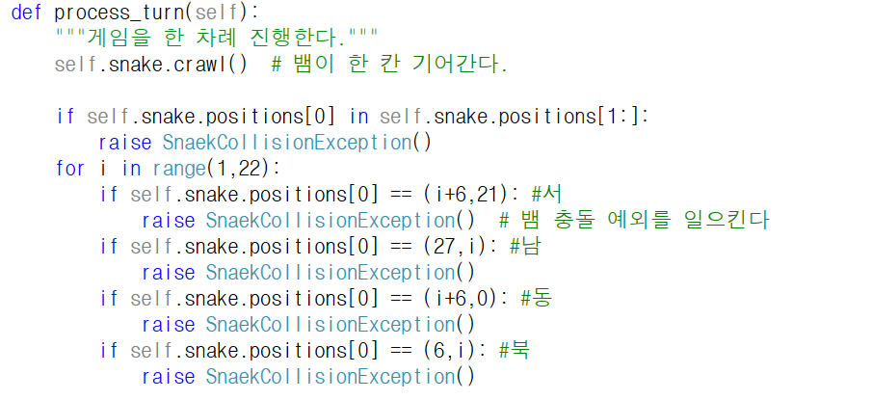
게임화면 위치 변경으로 인한 수정사항들

Slide 5
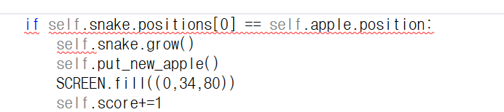
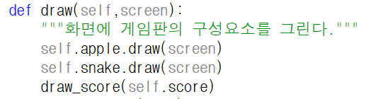
점수표시 추가
화면 초기화
점수표시 추가하면서 변동된 사항들

Slide 6
사용방법 참조하여 직접 짠 코드입니다
참조 : https://www.pygame.org/docs/ 파이게임 공식 문서

